Slide 1




Slide 2


Các bạn hãy giúp mình chuẩn bị một số đồ dùng cần thiết trước khi cơn mưa đến nhé!

Slide 3



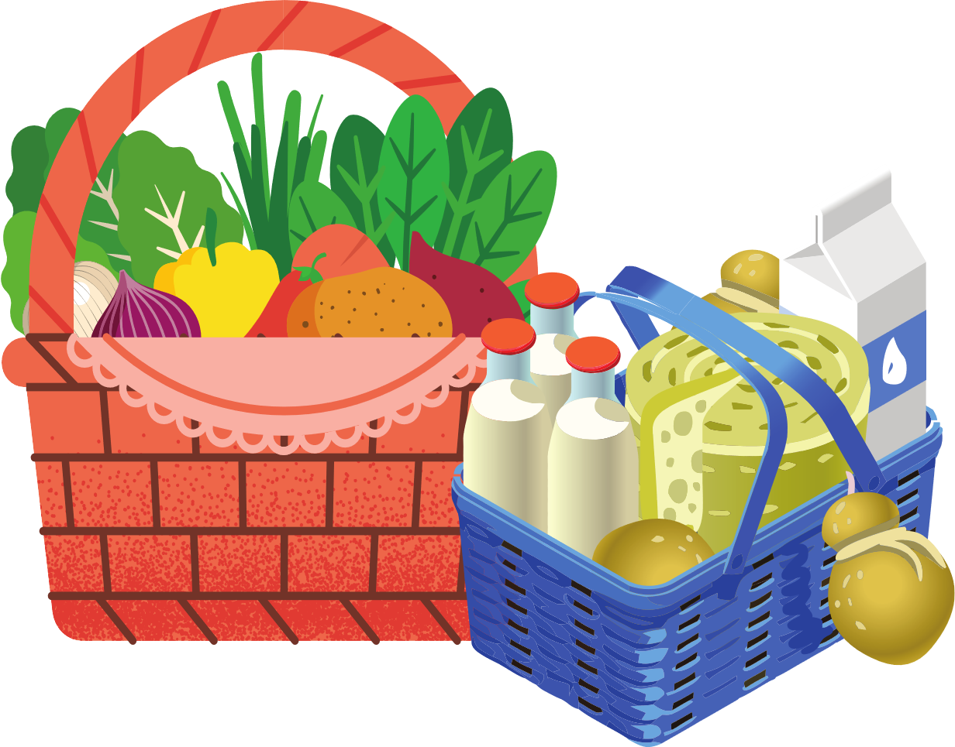



1. Số thập phân “Bốn mươi mốt phẩy chín” viết là :
401,9
4,19
41,9
4,09
Notes:
GV CLICK CHUỘT VÀO KHUNG ĐÁP ÁN → XUẤT HIỆN KẾT QUẢ ĐÚNG/SAI

Slide 4





2. Phần nguyên của số 13,25 là:
13
3
25
1325
Notes:
GV CLICK CHUỘT VÀO KHUNG ĐÁP ÁN → XUẤT HIỆN KẾT QUẢ ĐÚNG/SAI

Slide 5

3. Làm tròn số thập phân 0,939 đến hàng phần trăm, ta được số:
0,9
0,95
0,93
0,94
Notes:
GV CLICK CHUỘT VÀO KHUNG ĐÁP ÁN → XUẤT HIỆN KẾT QUẢ ĐÚNG/SAI

Slide 6
4. Số? 50g =…….. kg
5
0,5
0,50
0,05
Notes:
GV CLICK CHUỘT VÀO KHUNG ĐÁP ÁN → XUẤT HIỆN KẾT QUẢ ĐÚNG/SAI

Slide 7

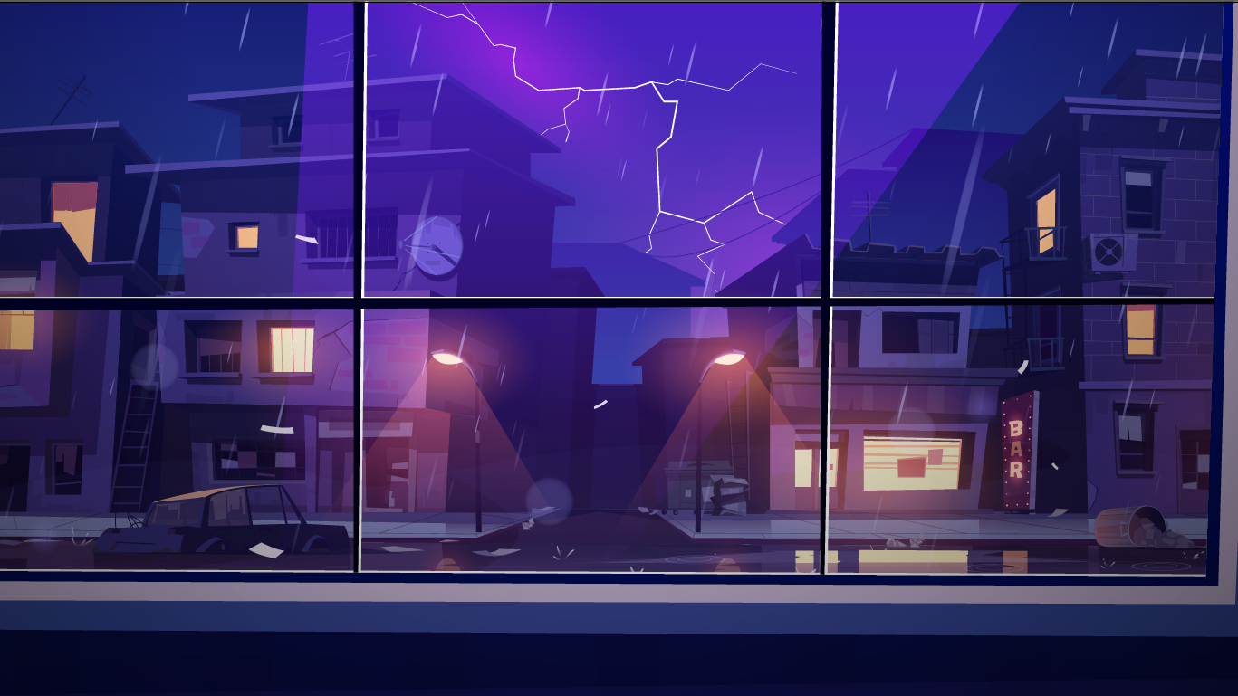

Cả nhà mình đã an tâm tránh mưa bão rồi. Cảm ơn các bạn rất nhiều nhé!

Slide 8





Slide 9
1
>, <,=
b) 70,8 70,8
?
a) 18,99 20,17
=
?
<
c) 100,10 100,1
?
=

Slide 10
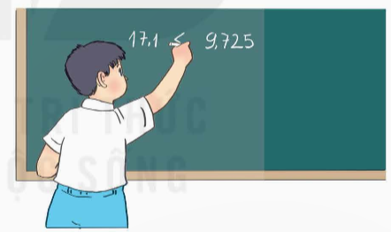
2
Khi so sánh hai số 17,1 và 9,725, Việt so sánh như sau: “Vì số 17,1 có 3 chữ số. Trong khi số 9,725 có tới 4 chữ số nên số 17,1 bé hơn số 9,725”. Hãy nhận xét cách so sánh của Việt.
Cách so sánh của Việt sai. Vì:
Số 17,1 và 9,725 có phần nguyên 17 > 9
Nên 17,1 > 9,725

Slide 11
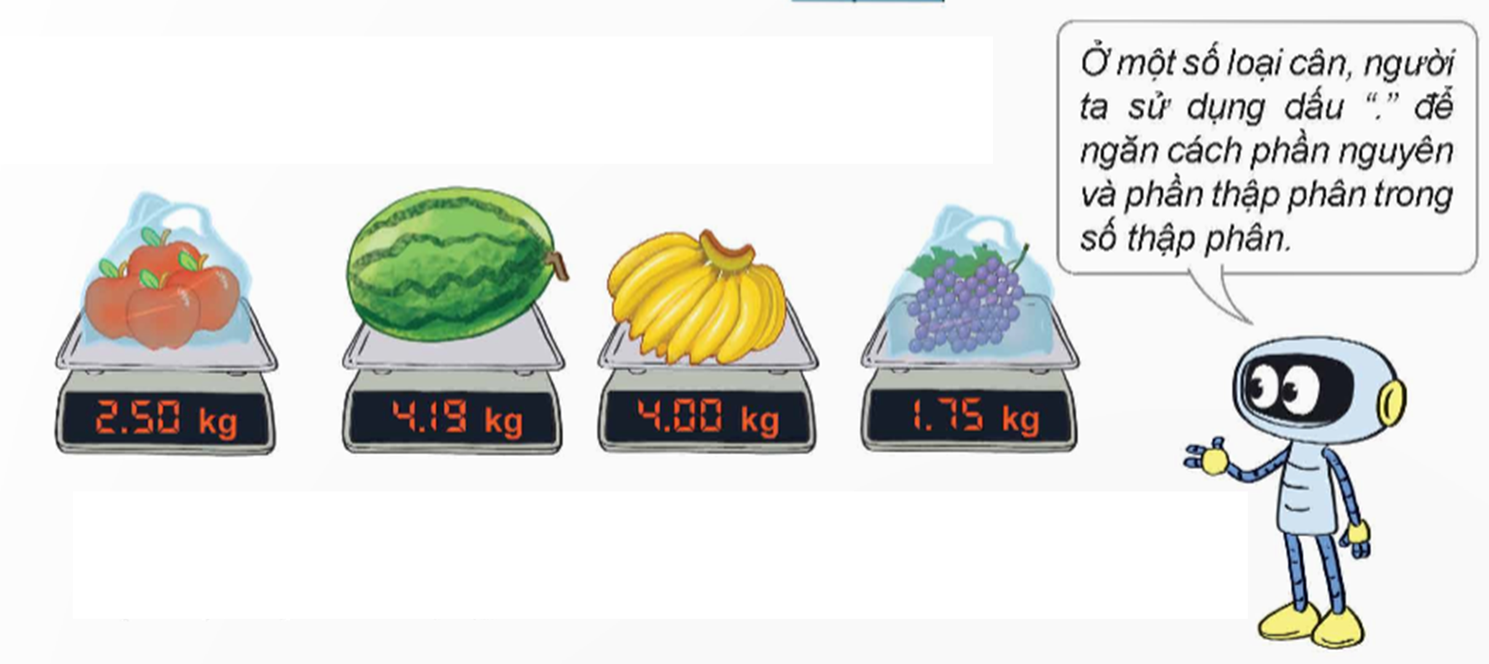
3
Rô-bốt vào siêu thị mua các loại quả như sau:
a) Rô-bốt đã mua mỗi loại quả bao nhiêu ki-lô-gam?
b) Sắp xếp cân nặng các loại quả theo thứ tự từ bé đến lớn.
Táo: 2,5 kg; dưa hấu: 4,19 kg; chuối: 4 kg; nho: 1,75 kg.
Cân nặng các loại quả theo thứ tự từ bé đến lớn là:
1,75kg; 2,5kg; 4kg; 4,19kg.

Slide 12


Slide 13
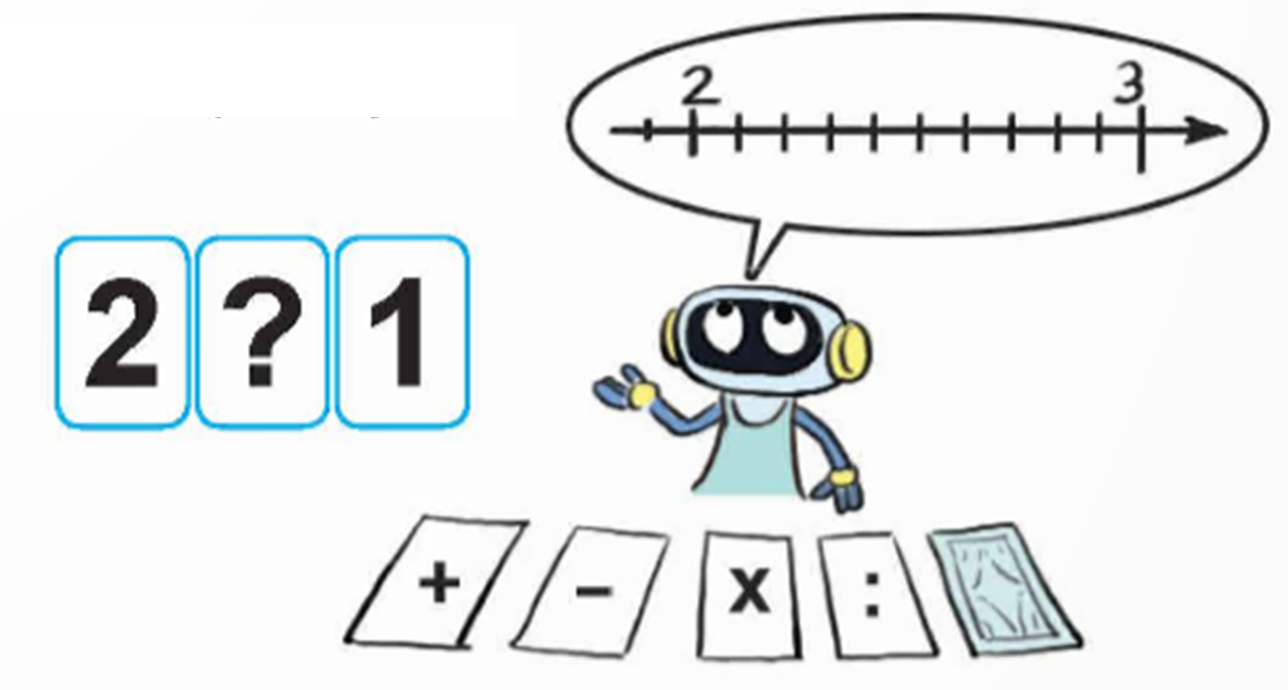
4
Hãy thay một kí tự vào dấu “?” để được một số lớn hơn 2 nhưng bé hơn 3.
,
Ta có: 2 < 2,1 < 3.

Slide 14
